Slide 1
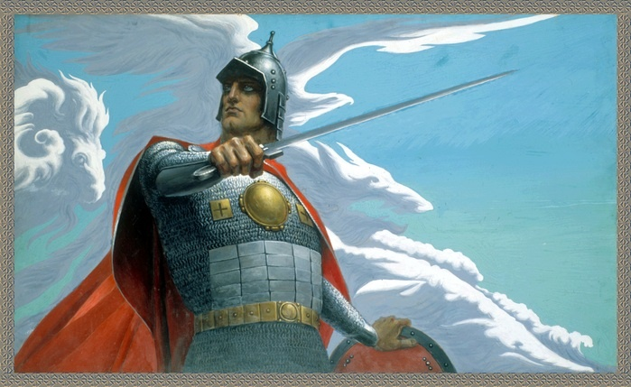
ТЯЖЕЛО В УЧЕНИИ ,
ЛЕГКО В БОЮ!

Slide 2
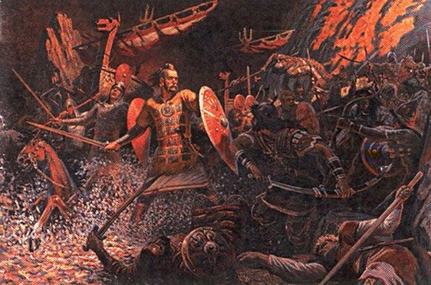
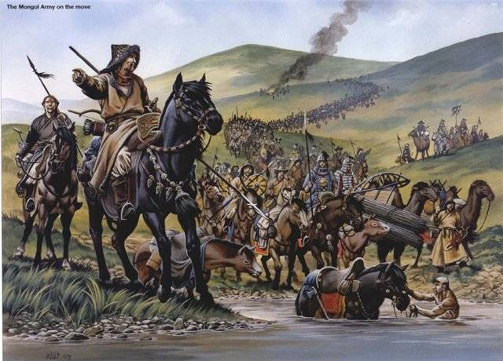
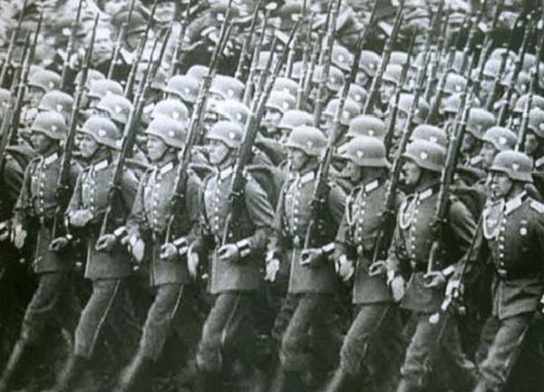
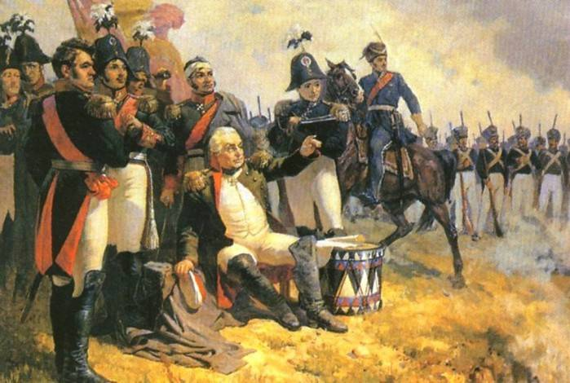

Slide 3
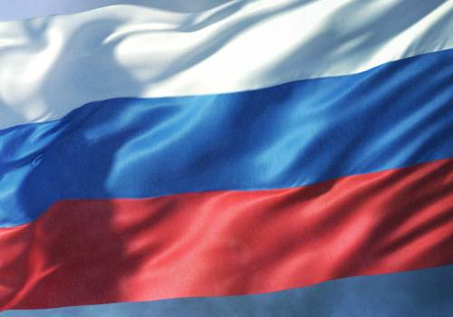
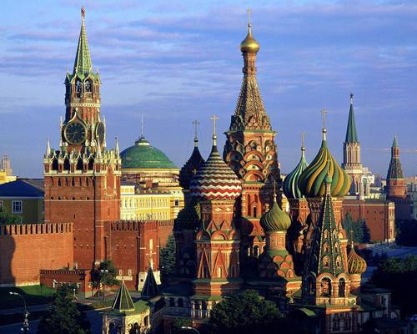
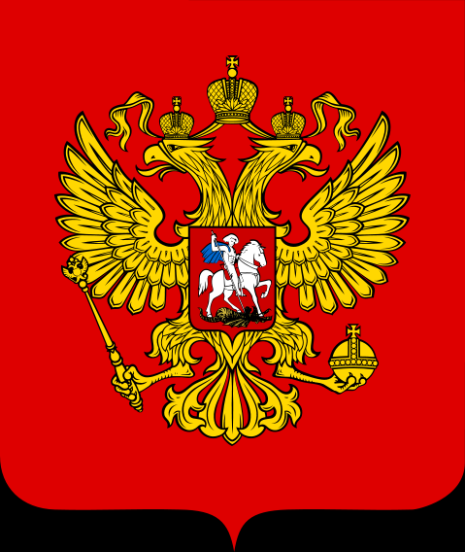

Slide 4
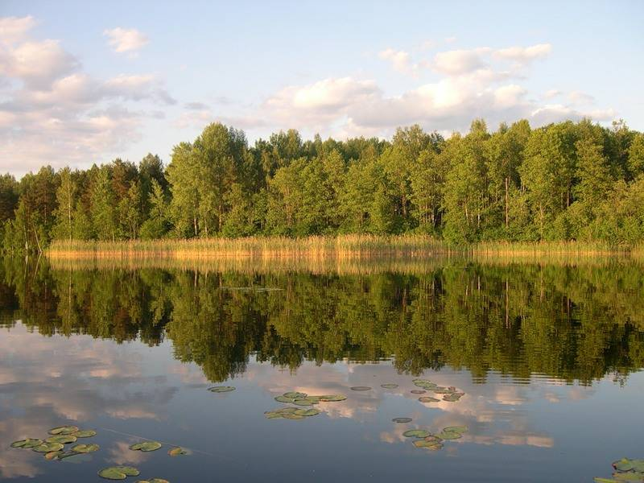
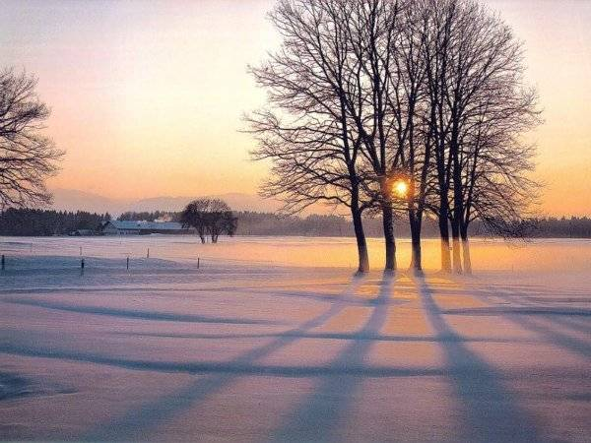
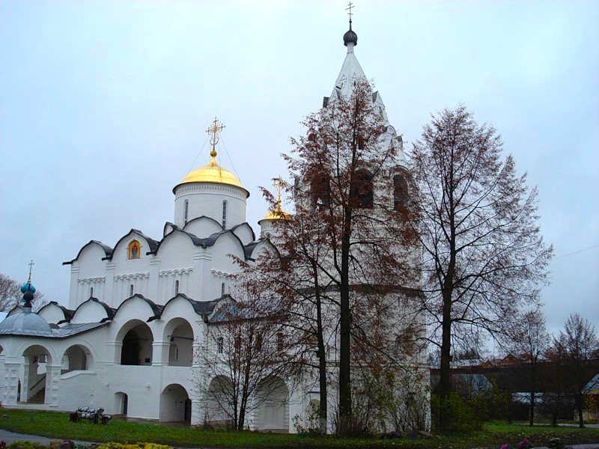
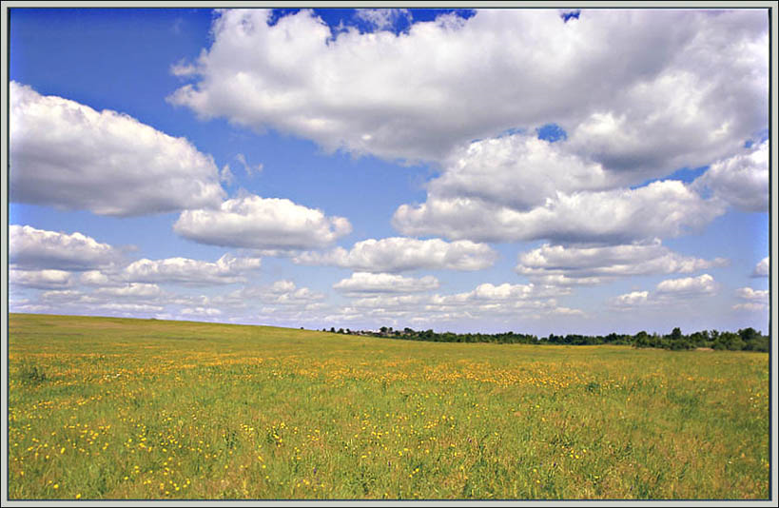
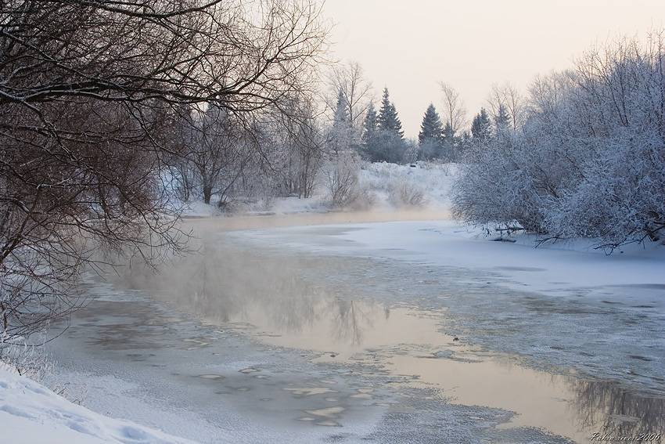

Slide 5
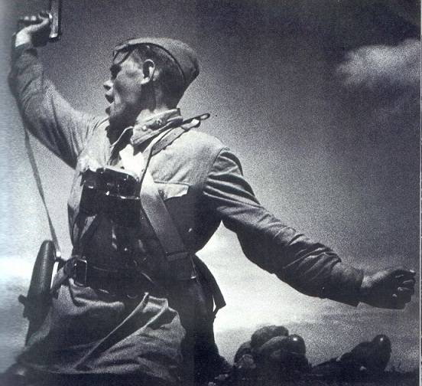

Slide 6
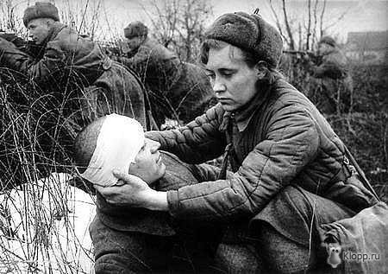
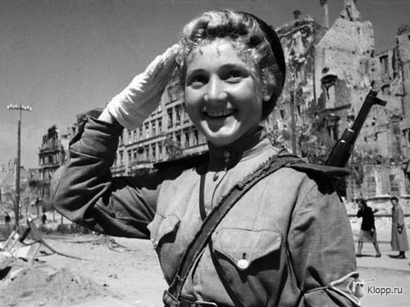

Slide 7
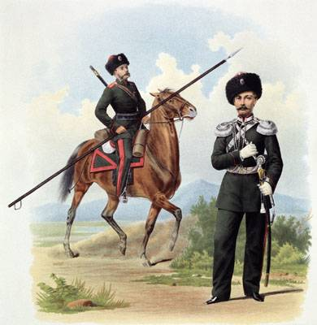
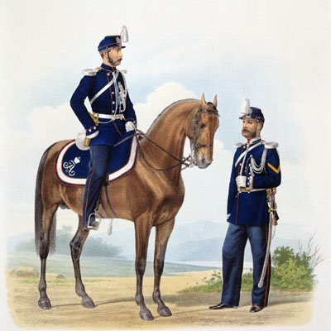
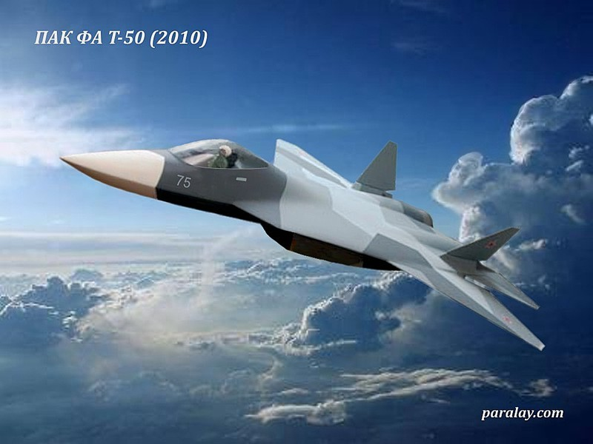
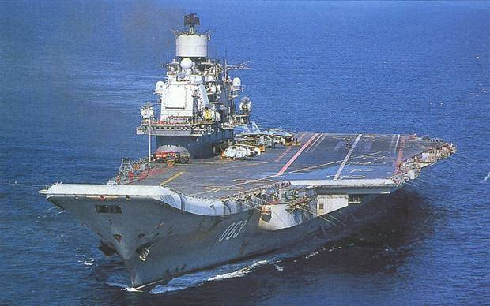
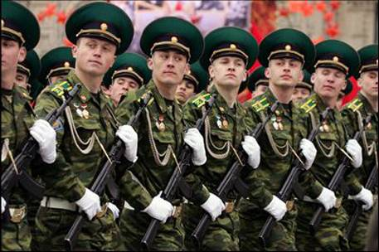
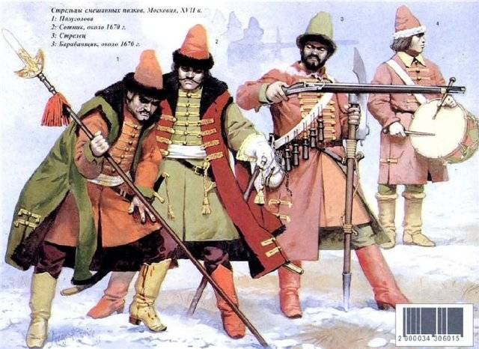

Slide 8



Карта похода.
ПОЛКОВОДЦЫ
ПЕРЕПРАВА
КРОССВОРД
ШИФРОВКА
БОЙ
РАЗМИНКА
ПРИВАЛ

Slide 9
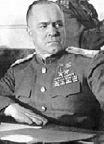
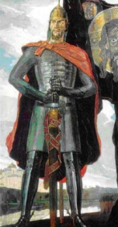
Карта похода.
ПОЛКОВОДЦЫ
ПЕРЕПРАВА
КРОССВОРД
ШИФРОВКА
БОЙ
РАЗМИНКА
ПРИВАЛ

Slide 10
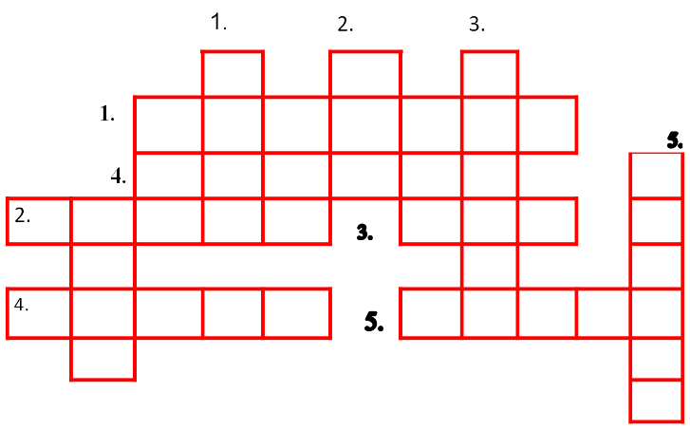
Кроссворд
По горизонтали:
1. Кому принадлежат слова: «Тяжело в учении . легко в бою»?
2. Служит на флоте
3. Древнее русское оружие.
4. Великая Отечественная ……
5. Смотр войск.
По вертикали:
1. Что вылетает из пистолета?
2. Морской повар.
3. Чем заканчивается успешная война?
4. Где солдат прячется от пуль?
5. Военный китель, или блюдо картошка в ……

Slide 11
Карта похода.
ПОЛКОВОДЦЫ
ПЕРЕПРАВА
КРОССВОРД
ШИФРОВКА
БОЙ
РАЗМИНКА
ПРИВАЛ

Slide 12
Карта похода.
ПОЛКОВОДЦЫ
ПЕРЕПРАВА
КРОССВОРД
ШИФРОВКА
БОЙ
РАЗМИНКА
ПРИВАЛ

Slide 13
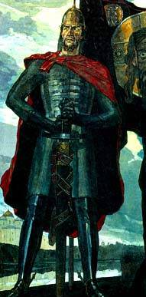
АЛЕКСАНДР НЕВСКИЙ
1221 -1263
князь новгородский в 1236-51, великий князь владимирский с 1252.
Победами над шведами (Невская битва 1240) и немецкими рыцарями Ливонского ордена (Ледовое побоище 1242) обезопасил западные границы Руси. Канонизирован Русской православной церковью.

Slide 14
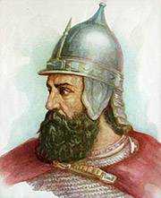
Дмитрий Донской
1350 – 1389
великий князь московский (с 1359 г.) и владимирский (с 1362 г.), сын Ивана II.
При нем в 1367 г. построен белокаменный кремль в Москве. Возглавил вооруженную борьбу русского народа против монголо-татар; руководил их разгромом в битве на р. Вожа (1378).
В Куликовской битве 1380 г.
(верховья Дона) проявил выдающийся полководческий талант, за что был прозван Донским. В княжение Дмитрия Донского Москва утвердила свое руководящее положение в русских землях. Дмитрий Донской впервые передал великое княжение Василию I без санкции Золотой Орды.
Канонизирован Русской православной церковью.

Slide 15
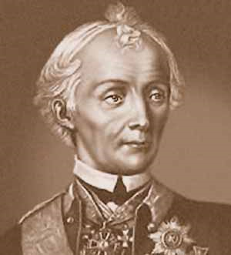
Александр Васильевич Суворов
1730 - 1800
князь Италийский, граф Рымникский и Священной Римской империи, генералиссимус русской армии и генерал-фельдмаршал австрийской, величайший русский полководец .
Гений военного искусства.
Кавалер всех российских орденов и многих иностранных. За всю свою карьеру не знал ни одного поражения: дал более 60 сражений и все выиграл!

Slide 16
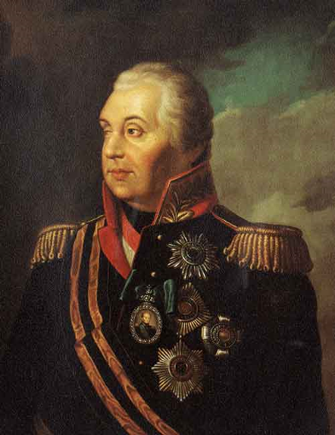
Михаил Илларионович Кутузов
1745 - 1813
В период Отечественной войны, проходившей в 1812 году, Кутузов был главнокомандующим русской армией. Во многом благодаря его стратегиям и планам удалось разгромить многочисленную армию Наполеона. В первой половине 1813 года русская армия, которая находилась под командованием Михаила Илларионовича Кутузова, вступила на территорию Западной Европы.

Slide 17
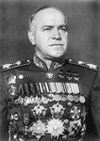
Георгий Константинович Жуков
1896 - 1974
советский военачальник, маршал Советского Союза (1943)
четырежды Герой Советского Союза (1939, 1944, 1945, 1956). Участник сражения на р. Халхин-Гол (1939). С 1940 командующий войсками Киевского ВО. В январе — июле 1941 начальник Генштаба — заместитель наркома обороны СССР.

Slide 18
Карта похода.
ПОЛКОВОДЦЫ
ПЕРЕПРАВА
КРОССВОРД
ШИФРОВКА
БОЙ
РАЗМИНКА
ПРИВАЛ

Slide 19
Карта похода.
ПОЛКОВОДЦЫ
ПЕРЕПРАВА
КРОССВОРД
ШИФРОВКА
БОЙ
РАЗМИНКА
ПРИВАЛ

Slide 20
Карта похода.
ПОЛКОВОДЦЫ
ПЕРЕПРАВА
КРОССВОРД
ШИФРОВКА
БОЙ
РАЗМИНКА
ПРИВАЛ

Slide 21
Ключ.
1 А | 2 Б | 3 В | 4 Г | 5 Д | 6 Е | 7 Ж | 8 3 | 9 И | 10 Й
11 К | 12 Л | 13 М | 14 Н | 15 О | 16 П | 17 Р | 18 С | 19 Т | 20 У
21 Ф | 22 X | 23 Ц | 24 Ч | 25 Ш | 26 Щ | 27 Ъ | 28 Ь | 29 Э | 30 Ю | 31 Я
5,15,2,17,15 16,15,7,1,12,15,3,1,19,28
3 14,1,25,20 25,11,15,12,20!
ДОБРО ПОЖАЛОВАТЬ В НАШУ ШКОЛУ!

Slide 22
Карта похода.
ПОЛКОВОДЦЫ
ПЕРЕПРАВА
КРОССВОРД
ШИФРОВКА
БОЙ
РАЗМИНКА
ПРИВАЛ

Slide 23
Карта похода.
ПОЛКОВОДЦЫ
ПЕРЕПРАВА
КРОССВОРД
ШИФРОВКА
БОЙ
РАЗМИНКА
ПРИВАЛ

Slide 24

ПОЛКОВОДЦЫ
ПЕРЕПРАВА
КРОССВОРД
ШИФРОВКА
БОЙ
РАЗМИНКА
ПРИВАЛ

Slide 25
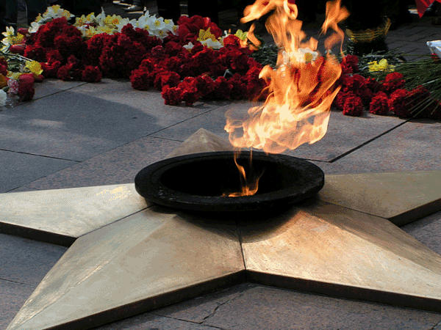

Slide 26

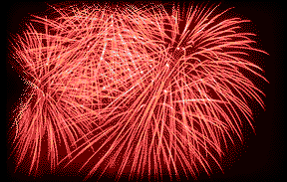

Slide 27
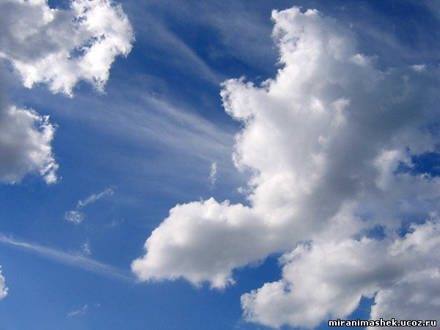
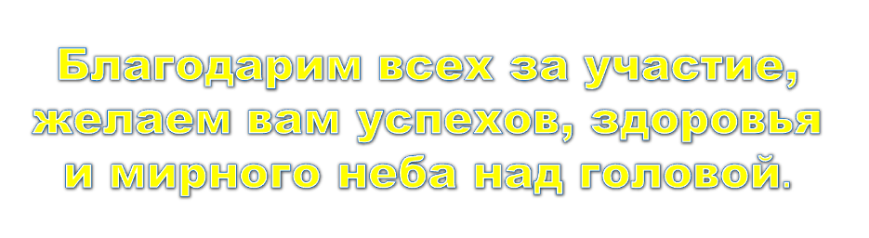

Slide 28
ТЯЖЕЛО В УЧЕНИИ ,
ЛЕГКО В БОЮ!

